Slide 1
Консультация для родителей
«Самые детские музеи
Санкт-Петербурга»

Slide 2
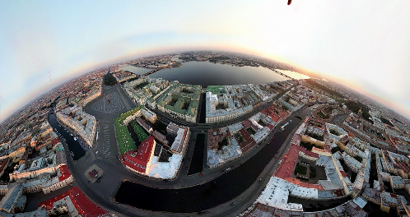
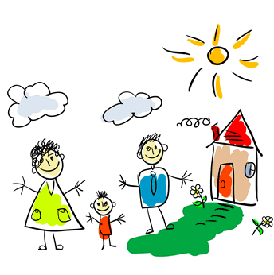
Выходные, выходные…
Дни хорошие такие?
На диване полежим?
В телевизор поглядим?
Мама, может в зоопарк?
Лучше вместе в магазин,
А потом…..

Slide 3
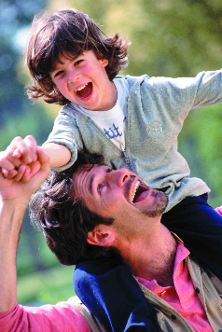
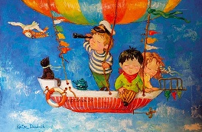
Существует много
способов, как провести выходной день вместе с ребенком интересно и увлекательно.
Санкт-Петербург – самый-самый город в
мире! Это знает любой петербуржец.
Здесь ты найдёшь:
самые интересные достопримечательности;
самые детские музеи;
самые весёлые развлечения!
Здесь ты сможешь почувствовать себя великаном.
Полюбоваться городом с высоты птичьего полёта.
Попасть в прошлое. Встретиться с приведением.

Slide 4
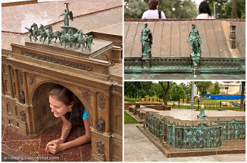
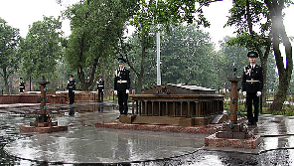
Мини - Петербург
м
Горьковская
Александровский парк
Время работы
в летнее время
9.00-22.00
Мини-город – самая детская из достопримечательностей Петербурга. Он ещё маленький : родился 15 июня 2011 года. Здесь можно вблизи рассмотреть маленькие копии самых интересных зданий и памятников города.
10 мини-зданий установлены на мини-карте. Реки и каналы на ней тёмные, улицы – светлые.
Восемь великих архитекторов Петербурга сидят за одним столом рядом с мини-городом.
Одно место свободно – оно ждёт великого архитектора будущего.
Святой Пётр, покровитель Петербурга, хранит ключи от мини города. Дотронься до ключей и загадай желание.

Slide 5
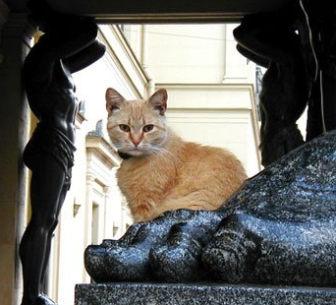
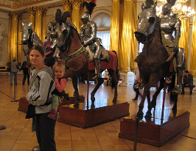
Сказочный Эрмитаж
м
«Адмиралтейская»
Дворцовая площадь, д 2.
С 10.30. до 18.00.
Выходной-понедельник.
Первый четверг месяца –
Вход бесплатный
В Эрмитаже работают коты! Они защищают музей
от крыс и мышей. У каждого кота есть свой паспорт
с фотографией.
Каждую весну (обычно в марте) в музее проходит
День эрмитажного кота. В этот день можно попасть на чердак и в подвал Эрмитажа, пообщаться с музейными котами. А ещё- устроить охоту на львов и кошек, которые «прячутся» в залах музея.
А можно поучаствовать в детской экскурсии
«Сказочный Эрмитаж».Прогуляться по Эрмитажу
можно и виртуально, на сайте музея.

Slide 6
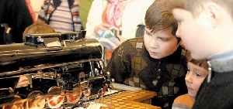
м
Музеи-поезда
«Садовая»
Ул. Садовая, д. 50
Центральный музей железнодорожного
транспорта.
Любишь игрушечные железные дороги? Тогда обязательно приходите в музей. Паровозики, путеукладчики, электрички – практически все они действующие.
м
«Озерки» -
северная ветка
Озёрский пр., д. 4
«Купчино» -
южная ветка
м
«Балтийская»
Наб. Обводного канала,
д. 118
Детская железная дорога.
Прокатиться в детском поезде может любой желающий. На детской железной дороге работают только дети.
Музей железнодорожного транспорта.
Залезть в старинный паровоз, поиграть
в прятки в вагончиках, увидеть настоящий
ракетный комплекс можно рядом с
Варшавским вокзалом

Slide 7
Музеи мультиков
и игрушек
м
«Чернышевская»
Тверская ул.,
д. 23-25
Музей-театр анимации «Тарабум»
Здесь можно путешествовать по разным мультикам.
А ещё можно устроить театр теней и даже
сделать свой мультик.
м
«Василеостровская»
Камская ул., д 8
Музей кукол
Здесь можно самому сделать куклу оберег, увидеть множество кукол, посетить кукольную мастерскую.
м
«Горьковская»
Александровский парк,
д.1
Музей-театр «Сказкин дом»
В «Сказкином доме» можно посидеть на кроватях
трёх медведей, залезть в ступу Бабы-Яги, или вместе
с ней погулять по сказкам.

Slide 8
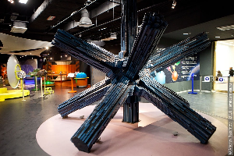
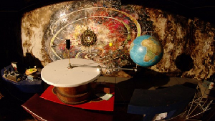
Музеи занимательной
науки
м
«Петроградская»
Ул. Льва Толстого, д. 9а
Бизнес-центр
«Толстой сквер»
м
Интерактивный музей «Лабиринтум»
Здесь можно всё! Заблудиться в лабиринте,
поймать молнию, оказаться внутри мыльного
пузыря.
«Горьковская»
Александровский парк,
д. 4
Планетарий
В обсерватории можно посмотреть в телескоп на Луну. В зале «космическое путешествие» - совершить полёт в космос, прогуляться по звёздному небу и найти своё созвездие
м
«Площадь Востания»
Лиговский пр., д. 30 а
Торговый центр
«Галерея»
Интерактивный научно-развлекательный центр
«Уникум»
Здесь можно устроить небольшое землетрясение,
Разогнать облака, запустить ракету.

Slide 9
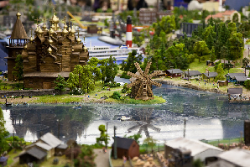
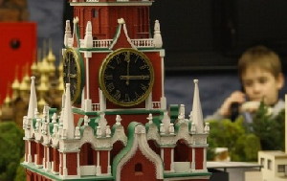
Грандмакет Россия
м
«Московские ворота»
Цветочная улица, д. 16
Россия - самая большая страна в мире!
А в Грандмакете всю Россию можно
обойти за несколько минут!
Население Грандмакета – тридцать тысяч маленьких
человечков. Некоторые двигаются, если нажимать
специальные кнопки на бортике макета. Когда
начинается ночь, загораются огоньки в окнах домов.
Лесной пожар тушат пожарные. Машины ездят по
дорогам, железные дороги с поездами. Есть даже
летающая тарелка с инопланетянами.

Slide 10
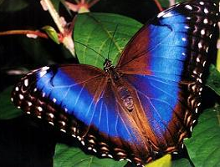
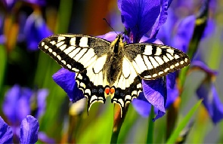
Сады бабочек
м
«Чкаловская»
Ропшинская ул., д. 17
«Владимирская»
Ул. Правды, д. 12
м
«Технологический институт»
Московский пр., д. 40
Сады живых бабочек
«Миндо».
Здесь можно увидеть, как
бабочки появляются на свет.
Выставка «Мир бабочек»
На выставке рядом с бабочками
живут тропические птицы.
Можно увидеть, как они «играют»,
вместе.
м
«Садовая»
Мучной пер., д. 3
Музей живых бабочек «Тропический рай»
Здесь можно покормить бабочек прямо с рук!
Только захвати банан или апельсин – любимые
Лакомства тропических бабочек.

Slide 11
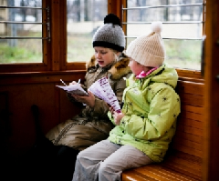
Детское время
в музеях
В Петербурге – 200 музеев! Мы побывали в некоторых из них,
Остальные вы можете разведать самостоятельно. А мы поделимся с
вами секретной информацией: когда в музеях начинается детское время.
Детские дни в Петербурге (htt://www.museum12345.ru/). Фестиваль
Проходит во время осенних каникул. Это две недели игр, увлекательных
занятий и маршрутов-приключений в музеях города.
Детское время в Лофт Проекте этажи
(http://www.loftprojectetagi.ru/projects/kids-time/). По четвергам и
Субботам в 15.00 в «Этажах» проходят детские мастер классы. Участие
нужно только заранее записаться.
18 мая – Международный день музеев. В этот день многие музеи можно
посетить бесплатно – и поучаствовать в праздничных программах.

